Slide 1
Структура
ТОР ФГИС
“Моя школа”
Алёна Александровна Каева
ОМС Управление образованием ПМО СО,
муниципальный координатор

Slide 2
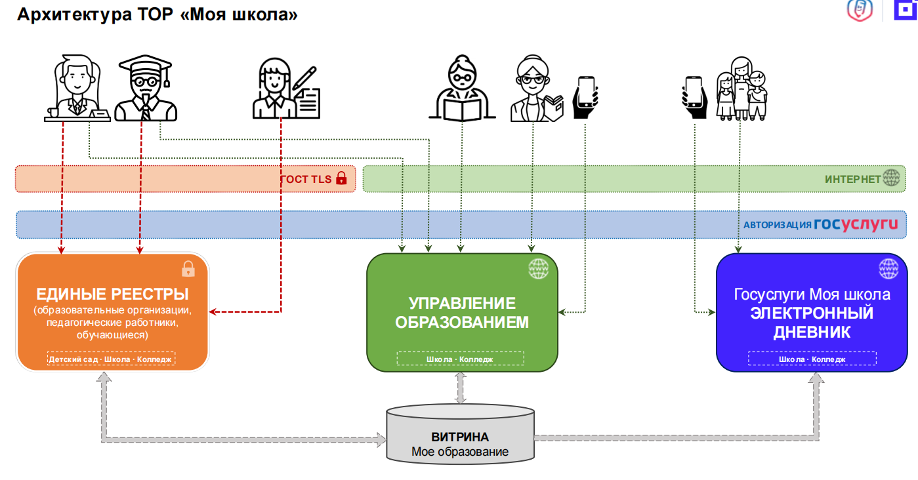
Архитектура ТОР «Моя школа»

Slide 3
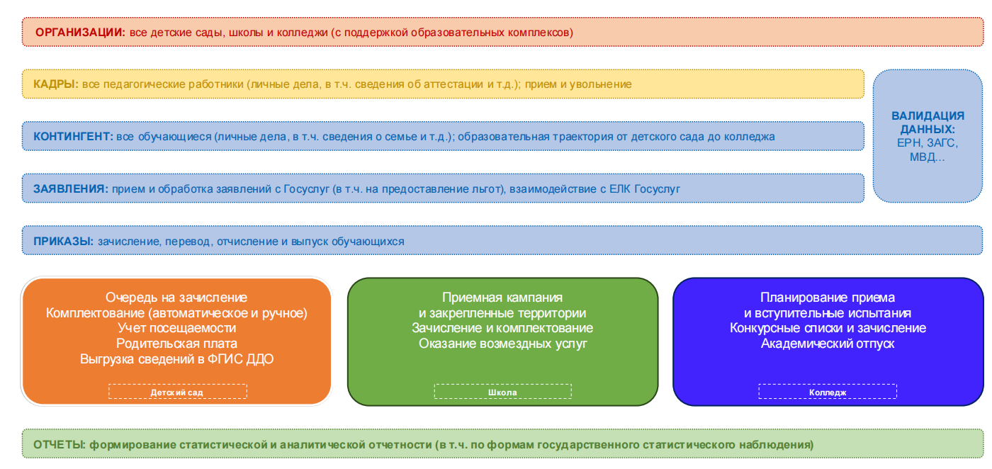
Единые реестры ТОР «Моя школа»

Slide 4
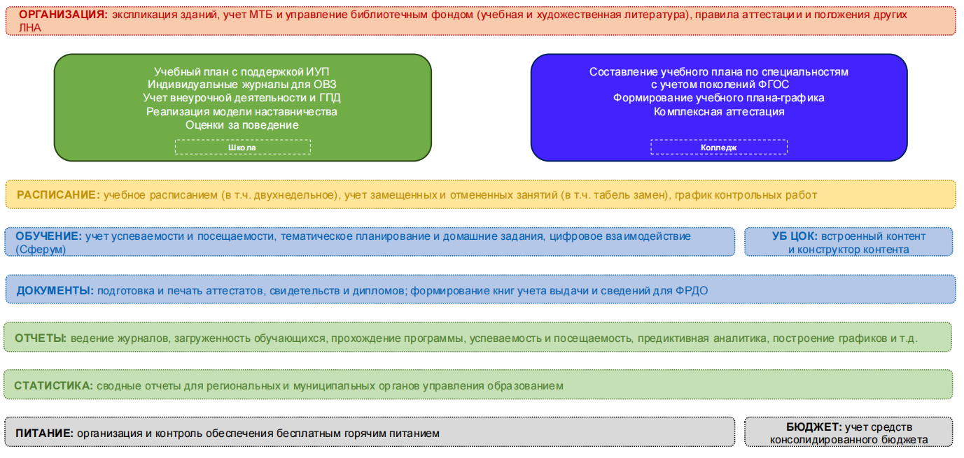
Управление образованием ТОР «Моя школа»

Slide 5
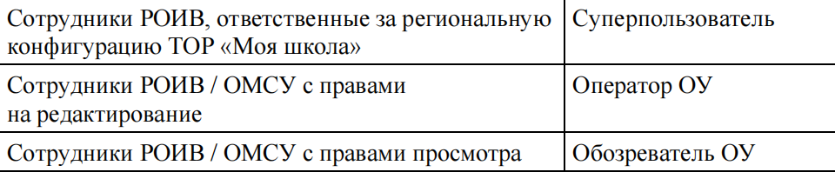
Ролевая модель внутренних потребителей:
Органы управления в сфере образования
ТОР «Моя школа» учитывает возможность принадлежности пользователя
к нескольким ролям

Slide 6
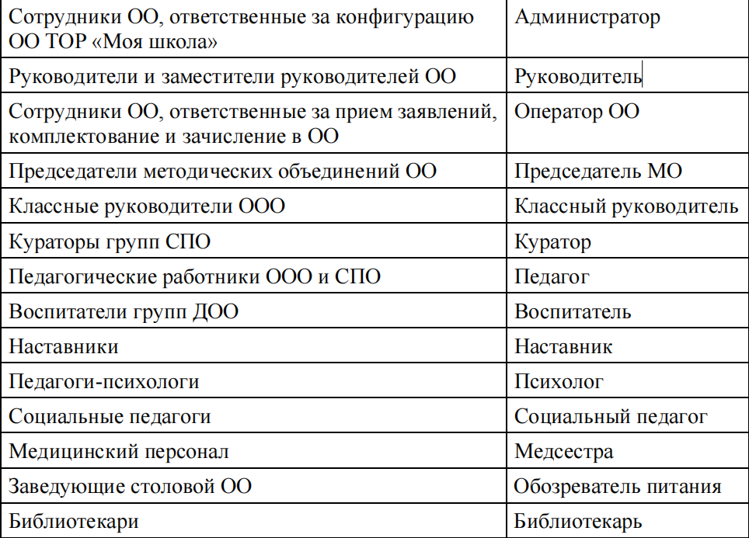
Ролевая модель внутренних потребителей:
Образовательные организации
Авторизация внутренних потребителей в ТОР «Моя школа»
осуществляется исключительно с использованием подтвержденной учетной записи ЕСИА

Slide 7
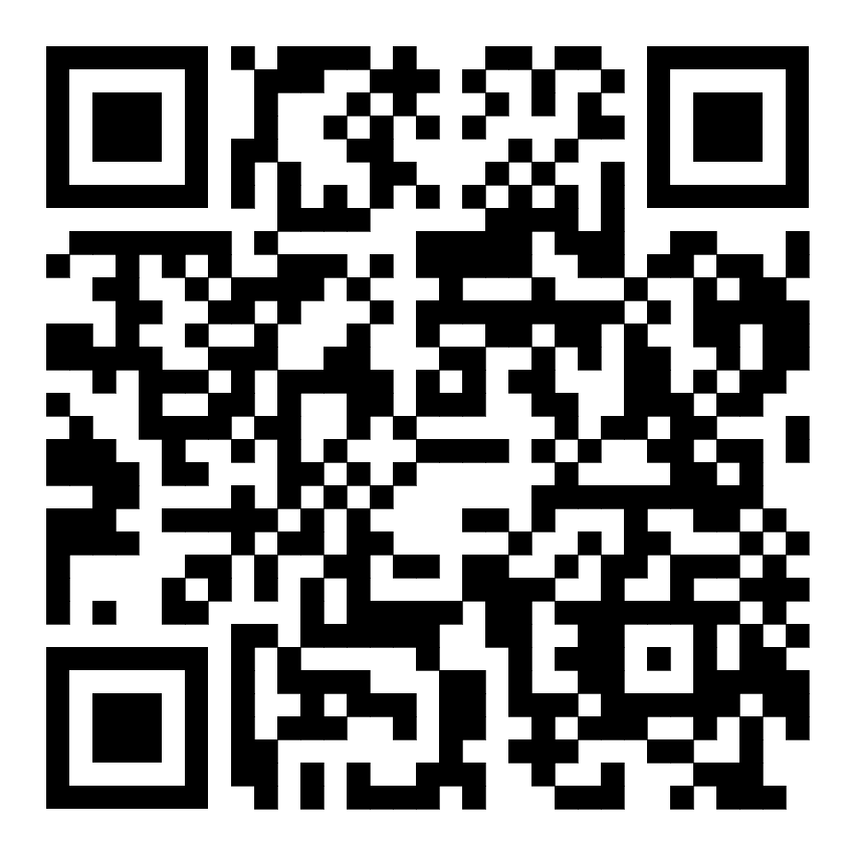
Важные шаги для работы:
Проверить актуальность и корректность списочного состава сотрудников органов управления образованием и образовательных организаций на ЕПГУ в разделе «Организация.Сотрудники»
Актуализировать предметные области сотрудников для использования сервисов ТОР
При получении муниципальным координатором доступа к ТОР ФГИС «Моя школа», установить роли ответственных сотрудников ОО согласно приказам
Проверить актуальность и корректность контингента обучающихся. На момент выгрузки в ТОР должна быть заполнена информация в части персональных данных и привязки родителей (законных представителей)

Slide 8
Ролевая модель внешнего взаимодействия
Внешние потребители системы: Обучающиеся
образовательных организаций общего и среднего профессионального
образования и их родители (законные представители); воспитанники детских дошкольных образовательных организаций
Взаимодействие внешних потребителей с ТОР «Моя школа» и получение
услуг в сфере дошкольного, общего и среднего профессионального образования осуществляется с использованием систем и сервисов, включенных в состав инфраструктуры электронного правительства.

Slide 9
Ролевая модель внешнего взаимодействия
ТОР «Моя школа» поддерживает взаимодействие с внешними
информационными системами, ресурсами и сервисами:
‒ ЕСИА;
‒ ЕПГУ;
‒ Универсальная библиотека цифрового образовательного контента;
‒ ФГИС ДДО;
‒ MAX.
ТОР «Моя школа» обеспечивает возможность назначения обучающимся контента из УБ ЦОК, а также получение информации о его использовании.

Slide 10
Структура ТОР
Для администраторов и регионов
Для родителей
Коммуникации
Для учителей
Аналитика
Статистика
Для обучающихся
Портфолио
УБ ЦОК

Slide 11
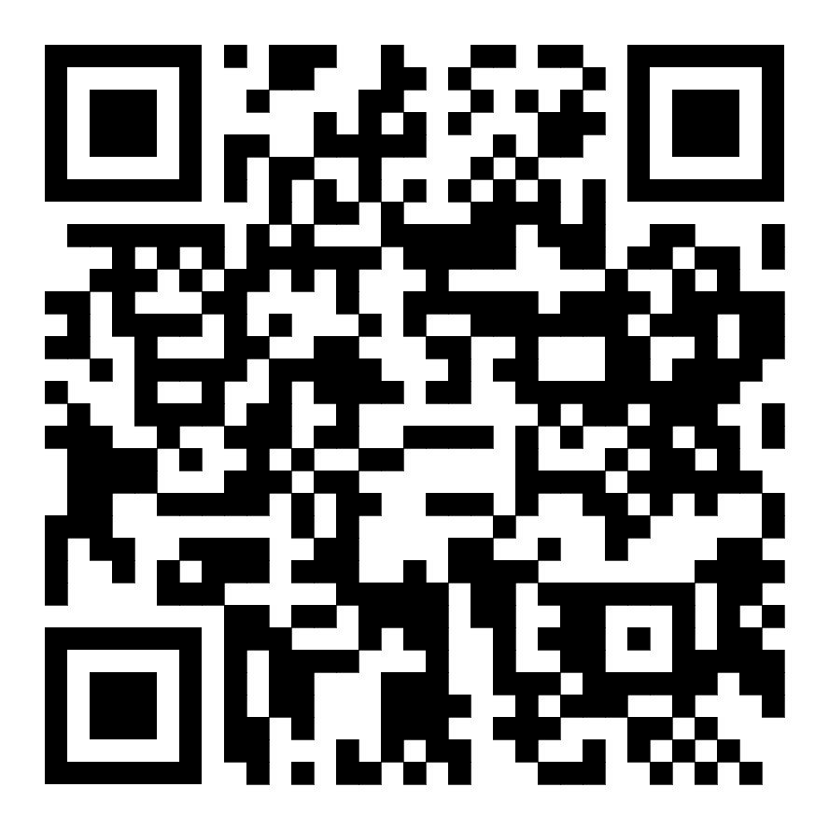
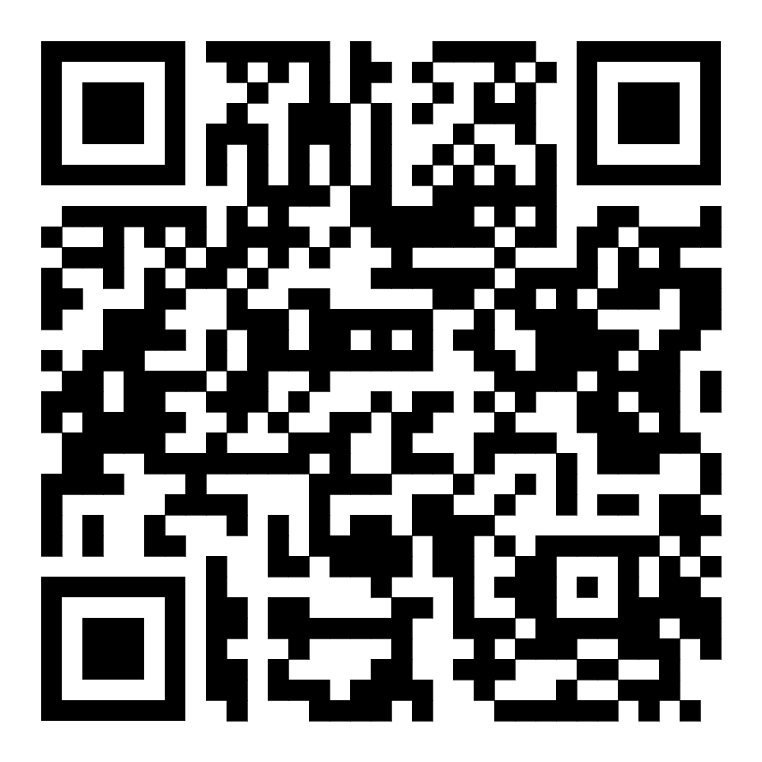
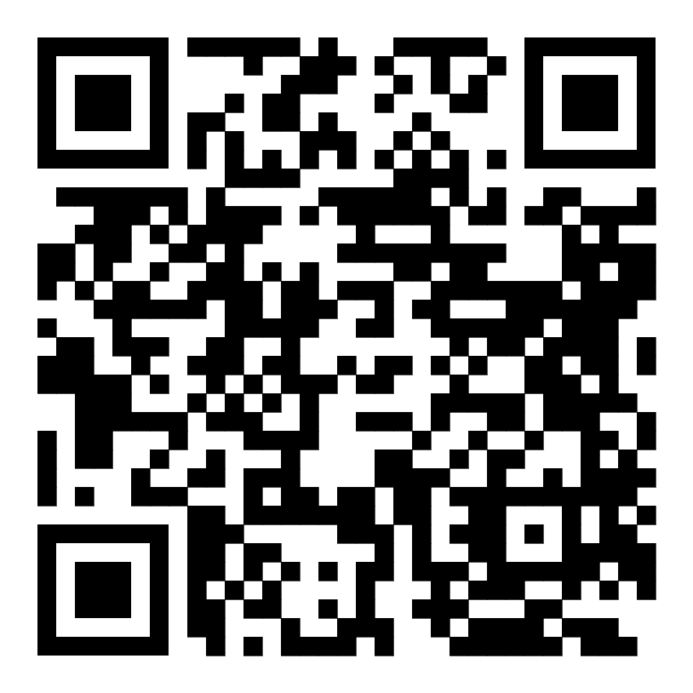
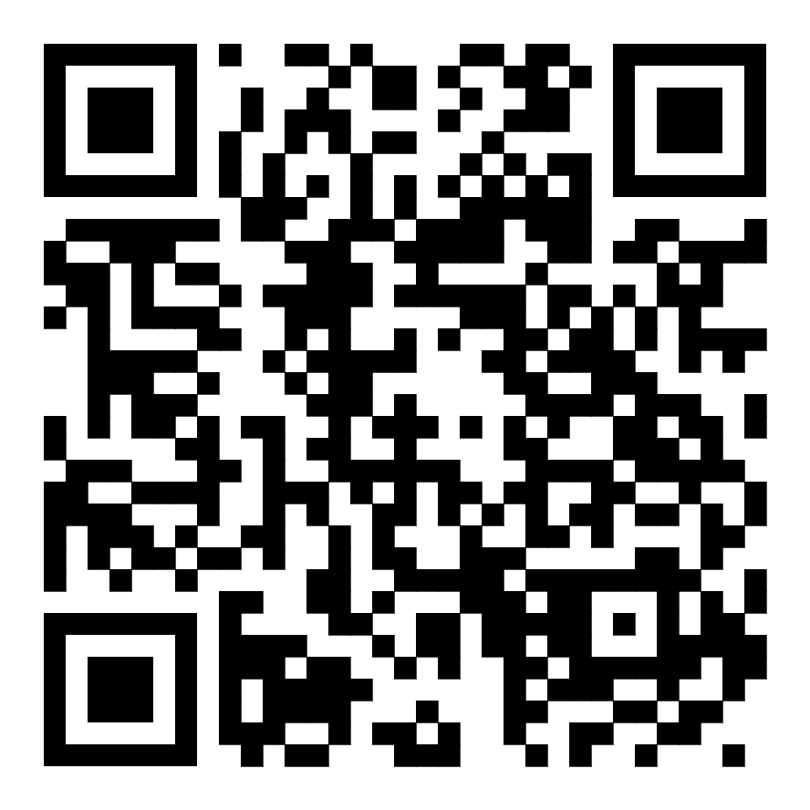
Информация и инструкции
Описание функций
ТОР Моя школа
Процесс создания учетной записи ребенка через личный кабинет родителей
Госуслуги.Моя школа
Приложение «Моя школа»

Slide 12
Спасибо за внимание!

